Slide 1
预习要求
1. 复习相关的理论知识。
2. 熟悉所用芯片的功能、引脚分布和使用方法。
3. 用不同颜色的导线来接线，例如红色线用于接电源、黑色线用于接地等等，这样做可以帮助排查接线错误。
4. 可将芯片引脚编号标注在电路图上，可以提高连线速度，也可以帮助检查错误。

Slide 2
实验目的
与非门电路测试
加深对CMOS与非门基本特性和主要参数的理解，掌握主要参数的测试方法。
熟悉TTL与非门的基本特性和主要参数，以及主要参数的测试方法。

Slide 3
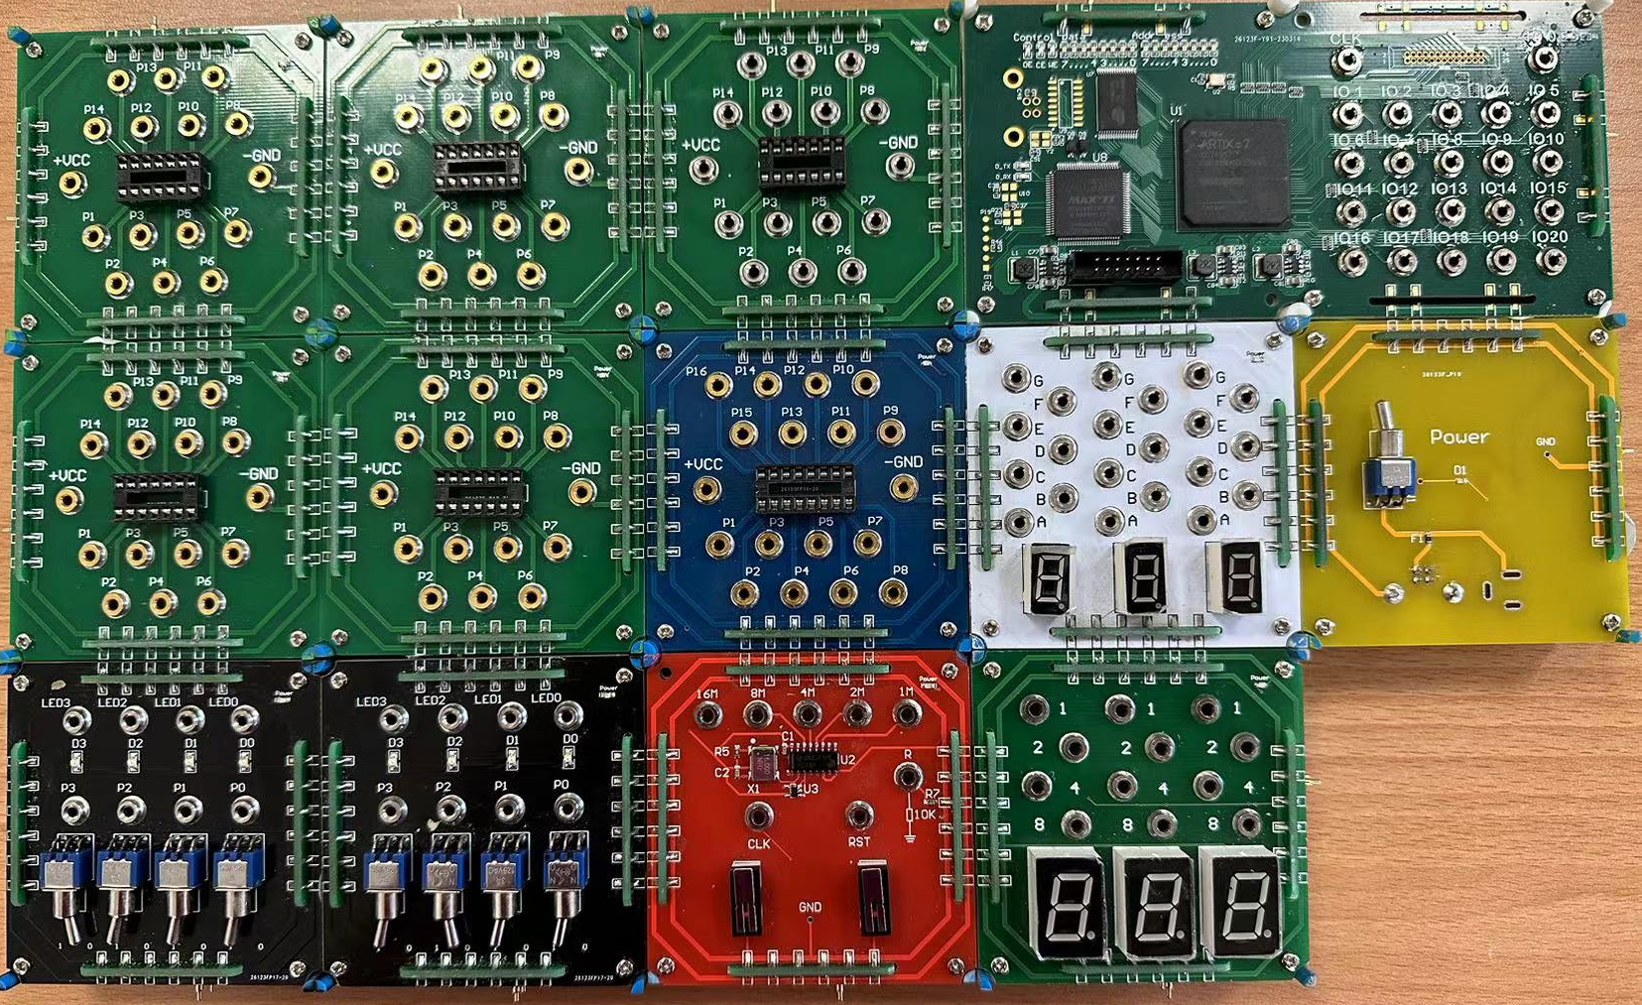
数字逻辑实验装置_积木式
模块种类
电源模块
可编程逻辑器件模块
通用逻辑器件模块
七段数码管模块
微动开关和时钟模块
开关和发光二极管模块

Slide 4
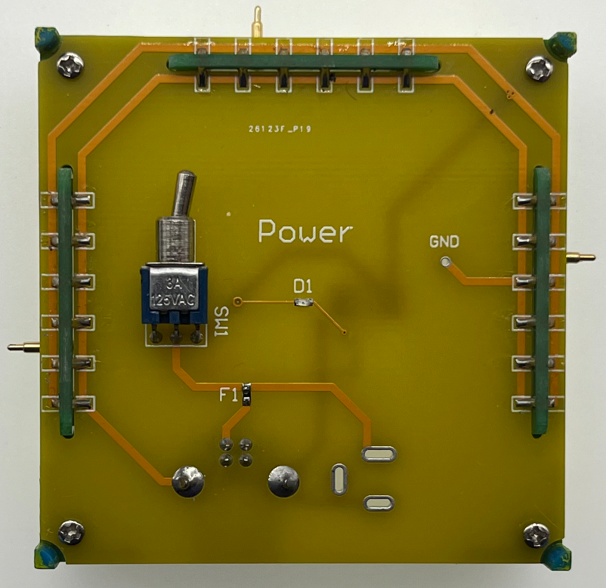
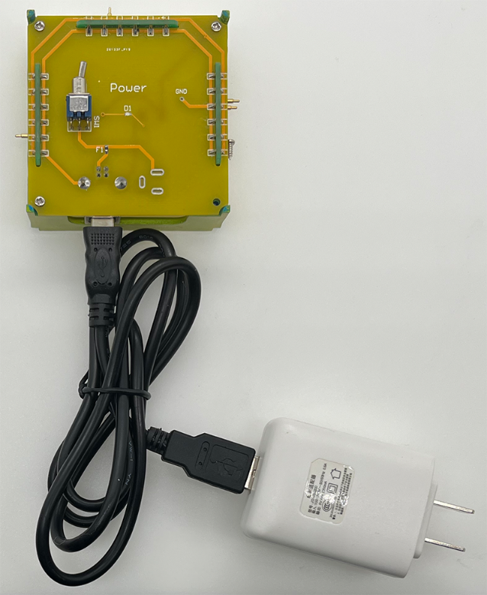
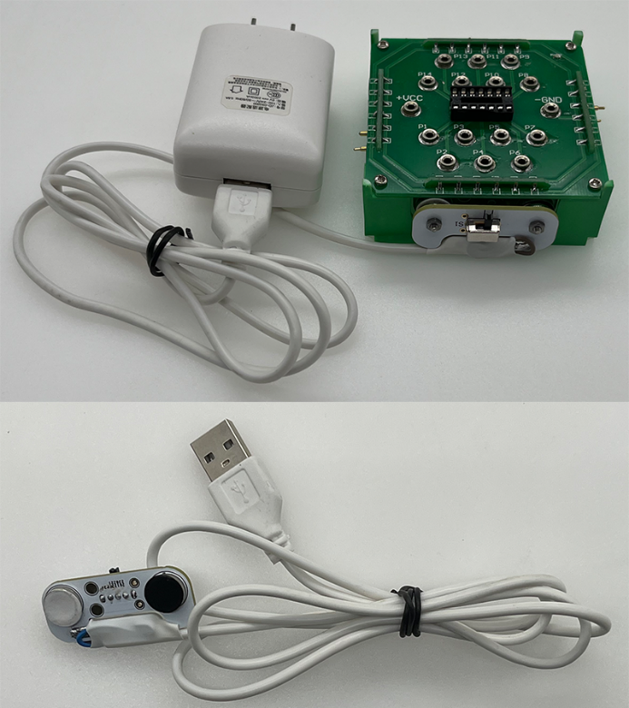
电源模块、5V电源线
本模块的功能是为其他模块供电，当电源模块与其他模块连接时就可以通过四边自带的弹簧针供电了。当拨动开关打开时，电源模块对外供电， LED 发光二极管（D1） 点亮。
5V 电源线包括一个电源头和一根 USB 线，电源头为 +5V 输出，一般可以直接使用手机自带的充电头。USB 线有两种，一种是标准的方头 USB 线，可以插入电源模块上，给电源模块供电；另一种是带连接器的 USB 线，连接器可以直接通过磁铁吸到接到各种模块四边上，为模块供电。

Slide 5
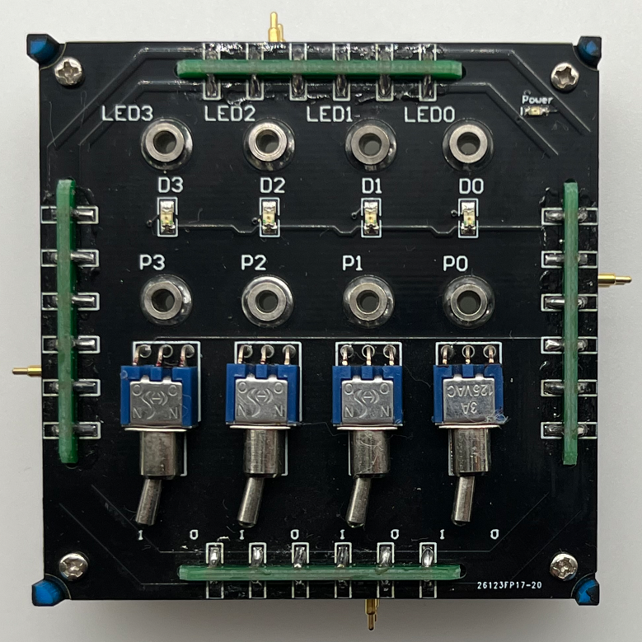
◼开关和发光二极管模块
该模块有 4 个 LED 发 光二极管和 4 个拨动开关。
• 当发光二极管上面的插线孔输入的是高电平时，LED 发光二极管点亮，反之熄灭。
• 当拨动开关处于 1 的位置时，则开关上面的插线孔向外输出高电平，反之输出低电平。
注意：模块上的拨动开关没有带去抖功能，拨动时的瞬间输出波形不是十分稳定，不建议用于时钟或者复位信号。

Slide 6
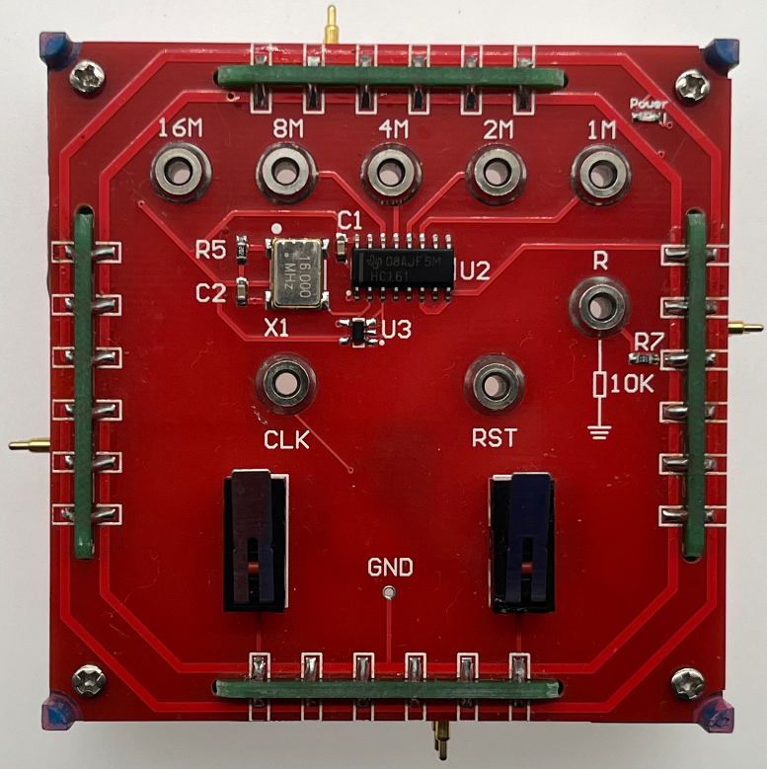
微动开关及时钟模块
• 该模块有三个部分：时钟信号、微动开关以及一个10K电阻。
• 时钟信号：提供了1M、2M、4M、8M、16M共5种时钟频率，通过用连接线从插线孔可以向外输出对应频率的时钟信号。
• 两个微动开关（自复位），分别是 CLK 和 RST，平时保持低电平（即逻辑0），按下时为高电平（即逻辑1），可以通过手去按动开关产生一次高低电平的变化，可以理解为手动产生一次时钟脉冲，这两个开关都自带了一定的防抖电路。
• 10K电阻：供实验中搭建电路时使用。此电阻的一端连接到一个插线孔（标识为R），另一端已经直接接地，当电路中需要使用这个电阻时，通过插线孔R连接到电路当中即可。

Slide 7
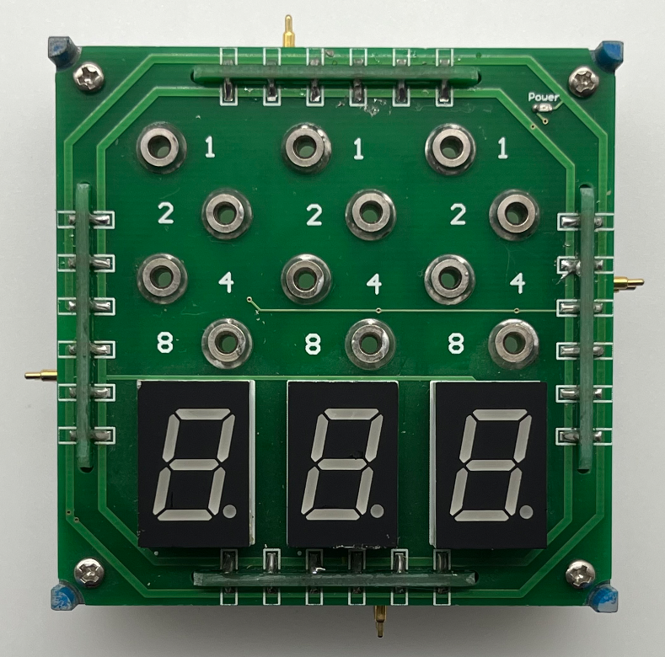
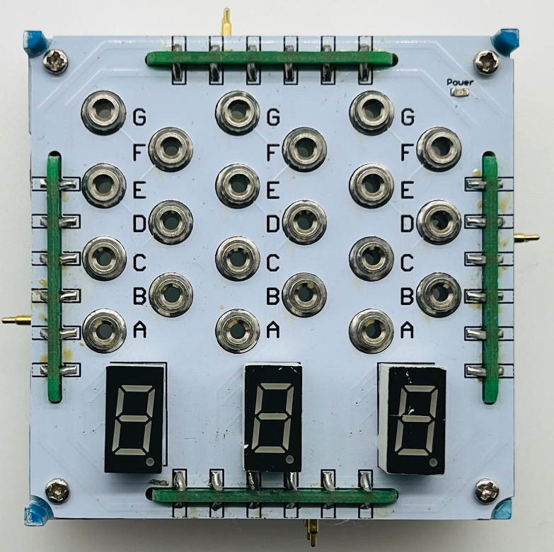
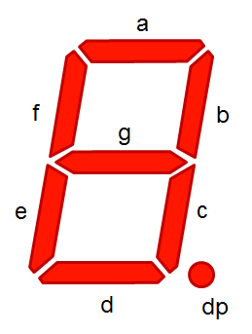
带译码的七段数码管模块
模块包含了 3 组七段数码管，模块自带七段数码管译码功能，每个数码管上面有 4 个输入插线孔，依次标识为1 2 4 8，高位为8，按照 8421 码输入，数码管即可显示相应的数字（只能显示 0-9，不能显示 A-F）。
注意：不用的高位插线孔应该置零（接地）不能悬空，否则显示不正确。
无译码的七段数码管模块
模块包含了 3 组七段数码管，没有译码功能，每个数码管相当于七个发光二极管的组合，因此需要七个控制端来控制数码管的显示，相应的插线孔为：a b c d e f g，对应关系如图所示（小数点 dp 没有连接）
模块采用的七段数码管为共阴的（即发光二极管的负极接在一起），只要在插线孔上输入高电平，相应的数码段就会变亮，反之熄灭。

Slide 8
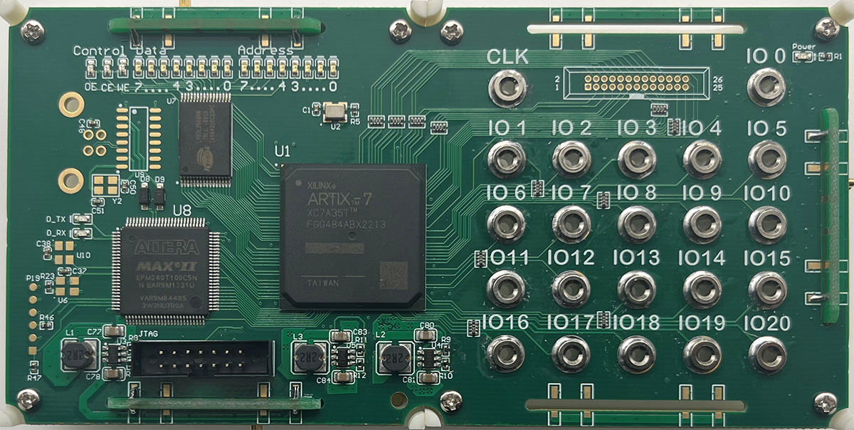
可编程模块 (XC7A35)
模块的主芯片是一片可编程逻辑器件 FPGA，型号为 XC7A35TFGG484，共有 33,280 个逻辑单元
• FPGA 左下方的 2x7 插座是 JTAG 下载插座，可以连接相应的下载器，将综合后的比特流文件从 PC 端下载到 FPGA 当中
• FPGA 左上方的芯片是一片 SRAM 芯片，供内存实验使用
• 模块右边的接插孔用于连接其他模块，CLK接插孔用于连接外部输入的时钟，IO0接插孔用于连接外部输入的复位信号，IO1至IO20为通用接插孔，可以作为输入也可以作为输出。
• FPGA的管脚连接表见“课程文档”

Slide 9
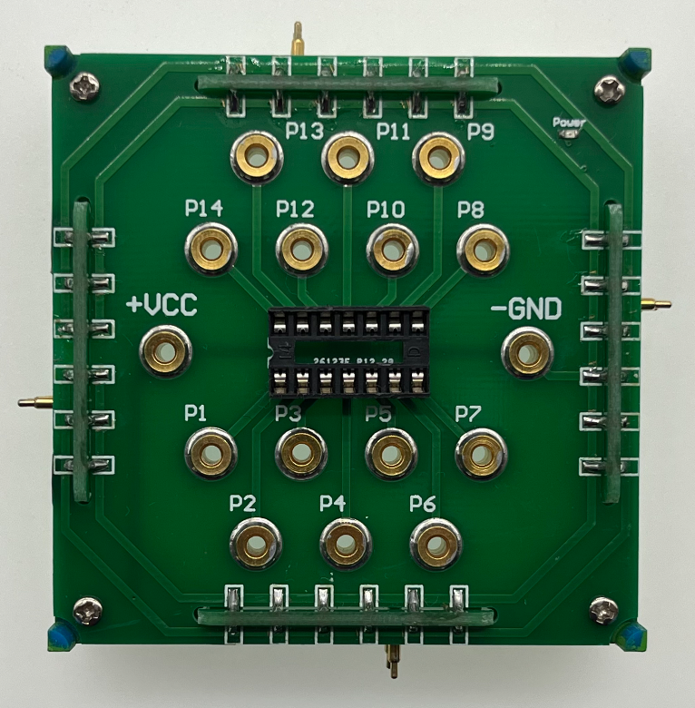

14脚、16脚器件模块
缺口
1脚
模块中间安装有14脚双列直插的黑色管座，可以将14脚的芯片安装在上面，管座四周分布了14个通用插线孔（台阶插座）、一个电源+VCC 插线孔、一个地线 GND 插线孔，每个管脚都对应引出到一个插线孔上，每个孔位名称与芯片的引脚号是一一对应的关系。可以使用连接线将各个孔位与其他模块进行连接，搭建形成所需电路。正放模块时管座的左下角始终对应芯片的1号脚。
注意：
将芯片插入管座的时候一定注意芯片方向要与管座一致，插反了上电可能会烧
毁芯片！！
插入器件时请垂直插入管座，防止管脚没插入或者被折弯，造成接触不良。

Slide 10
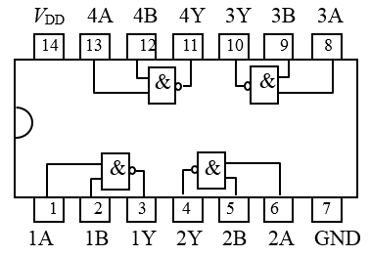
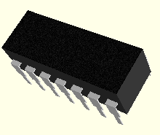
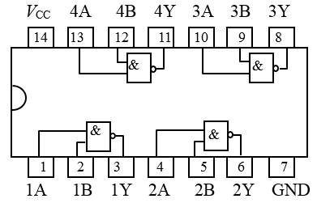
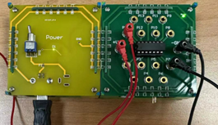
CD4011 四2输入与非门
缺口
CD4011
1脚
芯片
CD4011 器件引脚图
74LS00 四2输入与非门
缺口
74LS00
1脚
芯片
74LS00 器件引脚图
引脚号排列：正读双列直插式集成电路型号，左下角引脚为1，按逆时针方向引脚依次增加，左上角引脚号最大
注意：在管座上插入芯片后芯片并没有供电，需要使用连接
线连接芯片电源V_{DD}（或V_{CC}）引脚对应的接线孔到+VCC接线孔，
芯片GND引脚对应的接线孔到-GND接线孔

Slide 11
实验内容
1. 测量CMOS与非门CD4011的平均延迟时间
2. 测量CMOS与非门CD4011的电压传输特性
3. 测量TTL与非门74LS00的电压传输特性
4. 测量TTL与非门74LS00的平均延迟时间
要求：
实验1和2 必做，实验3和4 选做。
实验2和3 只要求测出电压传输特性曲线，VOFF、VON等等具体值不要求测量。

Slide 12
CD4011平均延迟时间的测量
CH1
v_{I}
v_{O}
CH2
1MHz TTL方波
取自内置的信号发生器
图a
探头用“x10”档，同时在示波器上要设置探头衰减常数为10:1
TTL方波未调好前，不要接入芯片
示波器和被测电路共地
用示波器的CH1和CH2通道双
踪显示输入、输出波形
50%
50%
图b

Slide 13
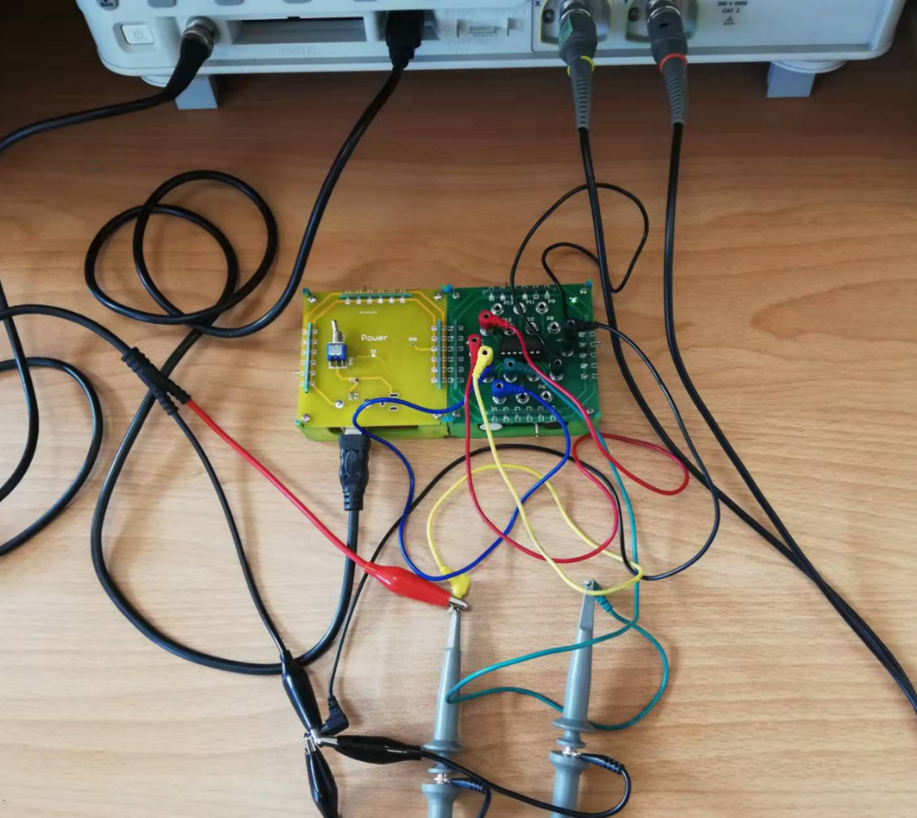
CD4011平均延迟时间的测量
1.探头用“x10”档（注意：同时在示波器上要设置探头衰减常数为10:1）
2.参照实验 1 的内容，使用信号发生器产生1MHz的TTL方波（调好后接到实验电路中）
3.连接电路，将方波作为与非门的输入，用示波器的 CH1（通道 1）和 CH2（通道 2）探头分别接入输入和输出
4.接通电路开关，按下Auto Scale（自动调整）键，就会看到通道2的波形和通道1的波形，并且是反相的
5.按测量Meas按键->在测量菜单里，按类型软键->选延迟时间；按设置软键，在测量设置菜单里，源1选1，选上升沿； 源2选2，选下降沿->按 Back按钮返回上一级测量菜单，按添加测量软键，即可得到tPHL；再按设置软键，在测量设置菜单里，源1选1，选下降沿； 源2选2， 选上升沿-> 按Back按钮返回上一级测量菜单，按添加测量软键，即可得到tPLH 平均延迟时间 t_{pd}＝(t_{pHL}＋t_{pLH})/2

Slide 14
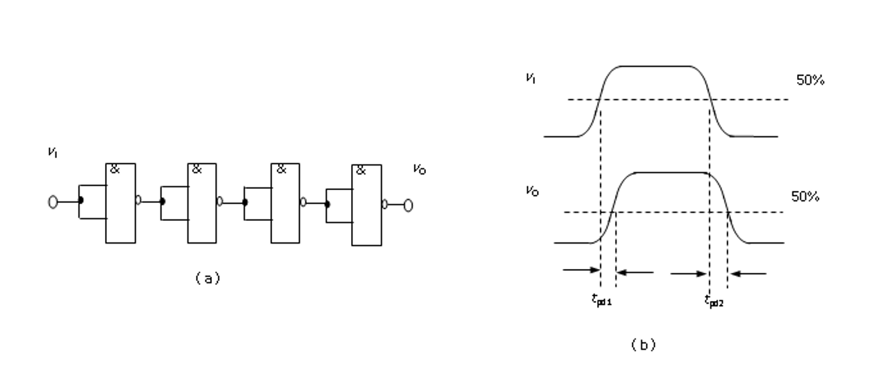
74LS00平均延迟时间的测量
注意：
输入Vi为2MHz TTL方波
测量方法与上页ppt略有不同

Slide 15
电压传输特性
V_{O}
V_{OH}
高电平噪声容限电压 V_{NH}=V_{OHmin}-V_{ON}
CD4011 4.95V
74LS00 2.7V
V_{OHmin}
低电平噪声容限电压 V_{NL}=V_{OFF}-V_{OLmax}
V_{NL}
V_{NH}
CD4011 0.05V
74LS00 0.4V
V_{OLmax}
V_{OL}
0
V_{ON}
V_{OHmin}
V_{I}
V_{OLmax}
V_{OFF}
对于CMOS与非门，电压传输特性曲线很陡，V_{OFF}和V_{ON} 非常接近。

Slide 16
电压传输特性的测量
v_{I}
1
v_{O}
CH1
3
CH2
2
R_{L}
10KΩ
100Hz，0-5V的三角波
取自内置的信号发生器输出端口
探头用“X1”档，同时在示波器上要设置探头衰减常数为1:1
三角波信号未调好前，不能接入芯片
示波器和被测电路共地
通道CH1接v_{I，}通道CH2接Vo
时基模式：YT模式切换到XY模式

Slide 17
注意事项
芯片的引脚要垂直插入插座（插到底）
不要忘记给芯片接电源和地
芯片V_{DD}（或V_{CC}）接5V电源，芯片GND接地
3. 不许带电接插线及更换元件

Slide 18
实验完毕
关闭示波器电源及电源接插板开关
整理示波器探头
整理桌面杂物
将椅子推入实验桌下面

